Slide 1

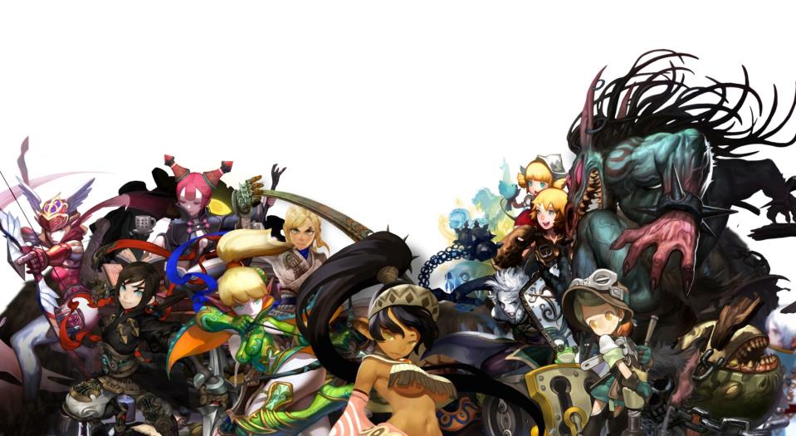
프로젝트 관리와 프로젝트 매니저

Slide 2
아이덴티티게임즈에서 개발중인 모바일 게임 보기

Slide 3
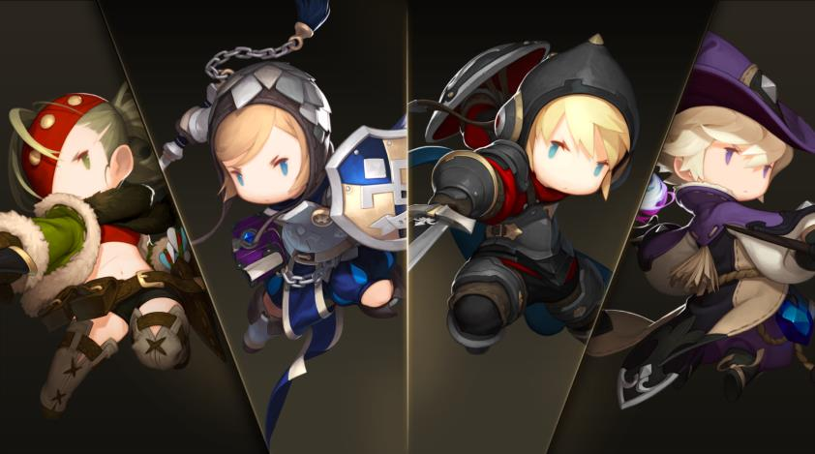

던전스트라이커 비긴즈
귀엽고 개성 넘치는
SD캐릭터와 용병들의 모험!

Slide 4
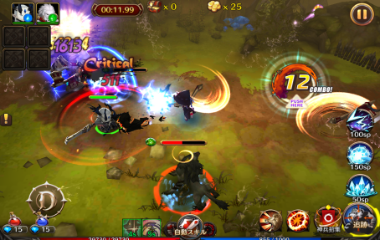
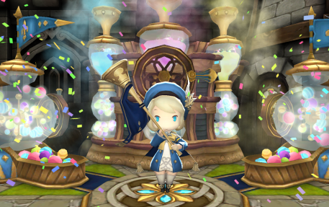
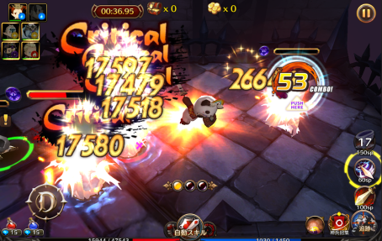
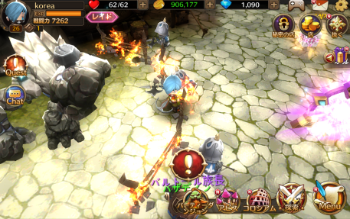

Slide 5
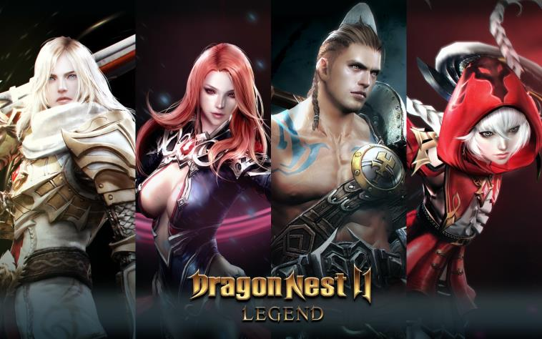
드래곤네스트2 레전드
드래곤네스트에서 공개되지 않은
숨겨진 과거의 이야기가 시작된다…

Slide 6
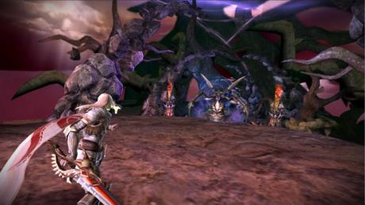
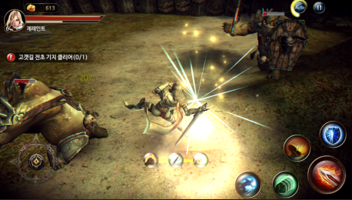
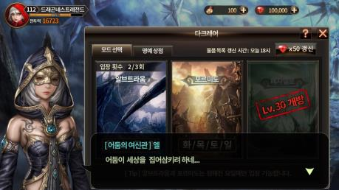
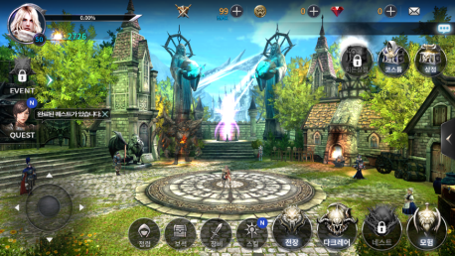

Slide 7
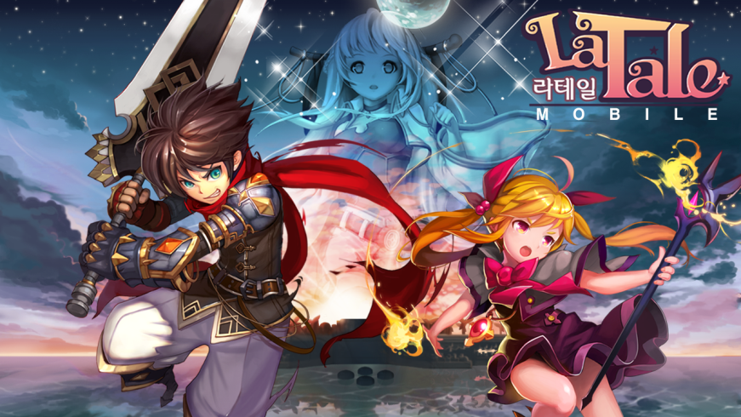
라테일 모바일
전세계 4500만명이 즐긴
캐쥬얼 RPG를 이제 모바일에서…

Slide 8
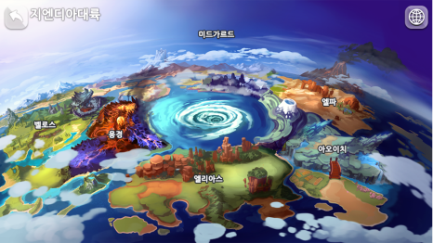
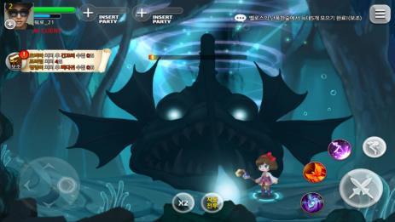
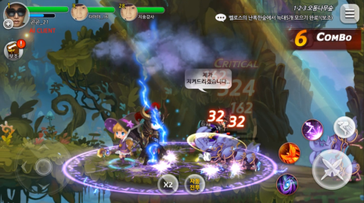
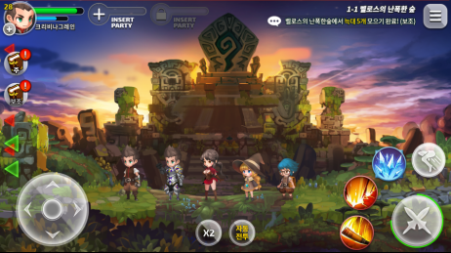

Slide 9


월드 오브 드래곤네스트
방대한 필드 위에서 펼쳐지는
드래곤네스트의 또 다른 이야기

Slide 10
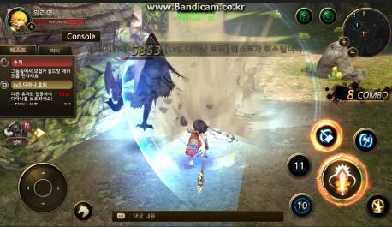
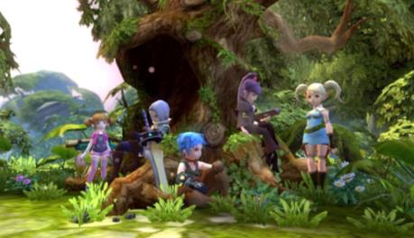
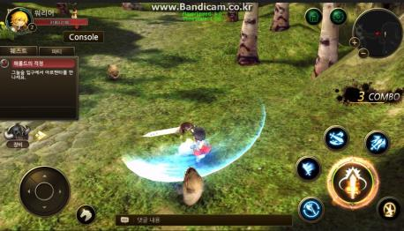
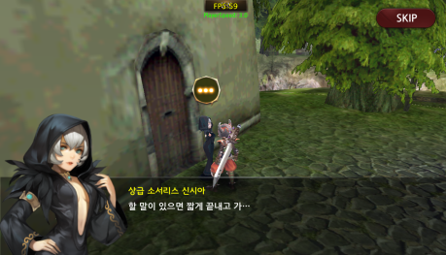

Slide 11
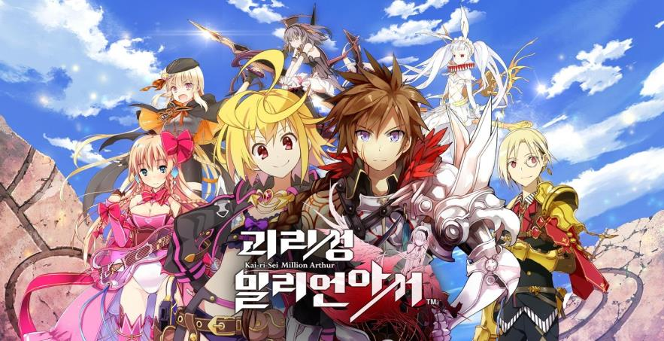
괴리성 밀리언아서
No.1 MOBILE TCG

Slide 12
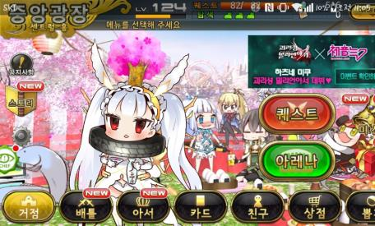
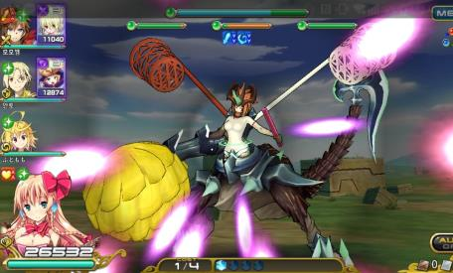
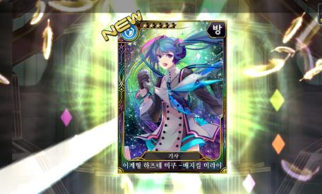
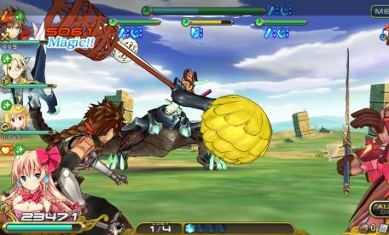

Slide 13
목차
프로젝트 정의와 프로젝트 관리의 중요성
프로젝트의 진행 프로세스
프로젝트 관리팀이 하는 일
프로젝트 매니저 이해하기

Slide 14
목차
프로젝트 정의와 프로젝트 관리의 중요성
프로젝트의 진행 프로세스
프로젝트 관리팀이 하는 일
프로젝트 매니저 이해하기

Slide 15
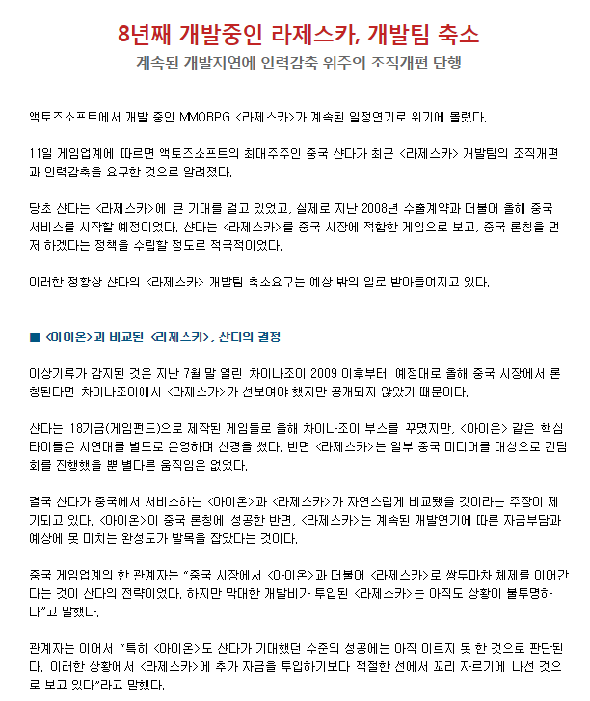
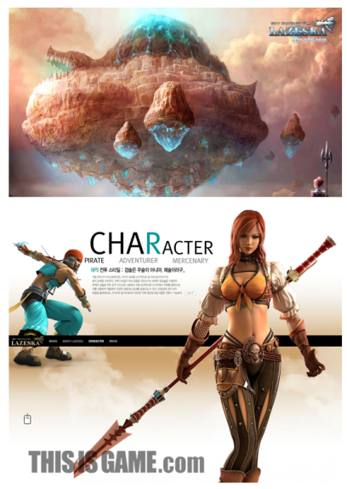
프로젝트 관리의 중요성

Slide 16
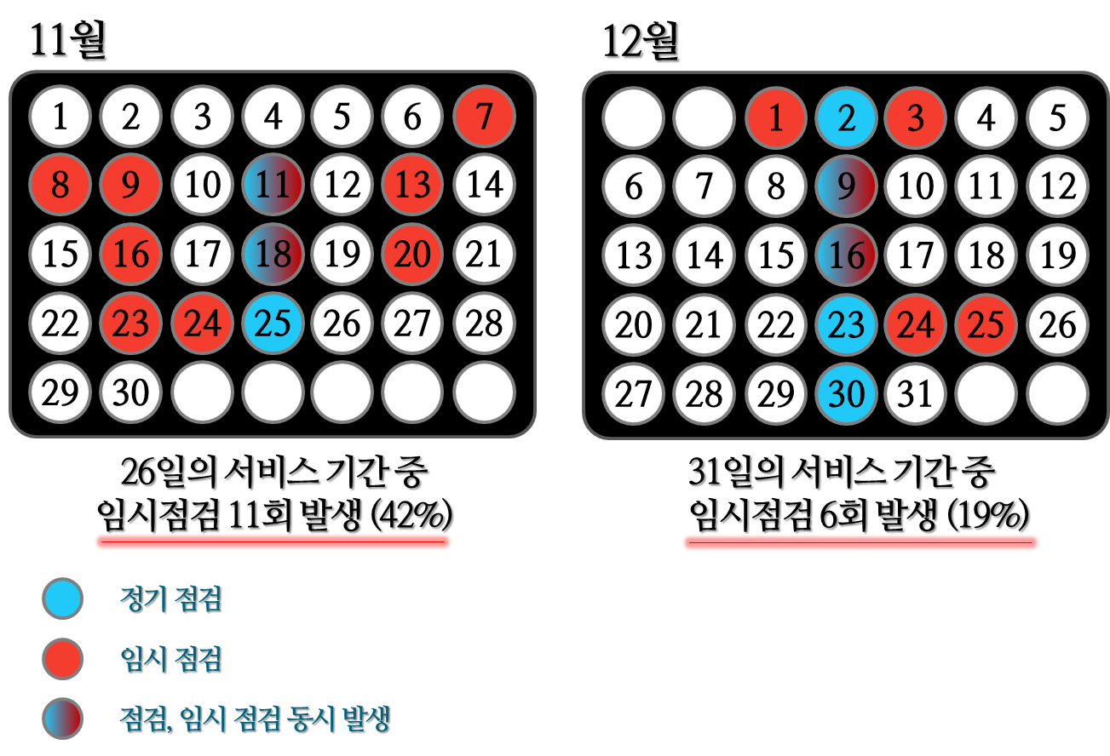
프로젝트 관리의 중요성

Slide 17
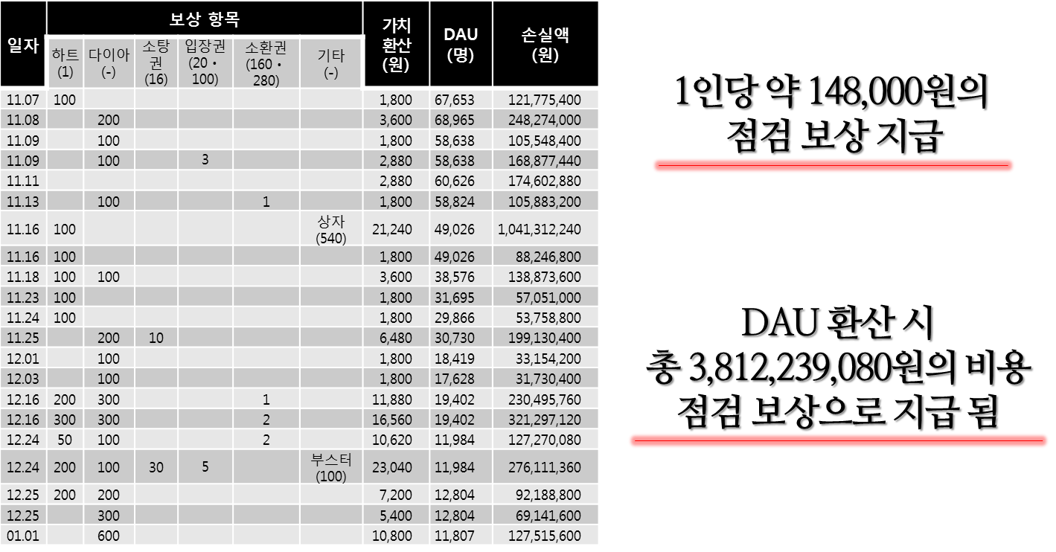
프로젝트 관리의 중요성

Slide 18
프로젝트 리스크
프로젝트의 진행과정에서는 언제나 많은 리스크들이 존재
개발 착수
개발
LIVE
런칭
팀 구성
지연 컨셉 취약
연애
일정 지연
BM 취약
상품성 부족
매출 저조
업데이트 실패

Slide 19
프로젝트 정의
한글
연구나 사업. 또는 그 계획. ‘연구 과제’, ‘일감’
영어
In contemporary business and science a project is a collaborative enterprise, involving research or design, that is carefully planned to achieve a particular aim
아직 ‘ 제품 ’ 이 되지 않은 상태

Slide 20
목차
프로젝트 정의와 프로젝트 관리의 중요성
프로젝트의 진행 프로세스
프로젝트 관리팀이 하는 일
프로젝트 매니저 이해하기

Slide 21
프로젝트의 진행 프로세스
(1) 마일스톤 – 전체 개요
5단계 핵심 마일스톤 단계
M0
M1
M2
M3
M4-1
M4-2
LIVE
런칭
제안서
프로토 타입
(컨셉 구현 버전)
알파 빌드
알파빌드
L 알파 빌드
L 베타 빌드
M3 [알파 빌드]
Project의 시장 성공 가능성을 어필 가능한 빌드 완성도 보유
게임의 핵심 컨텐츠 / 시스템 / 플레이 동선 / 경제 구조 완성
게임 최적화 / 효율적인 서비스 운영 / 통계 / 번역 버전 관리
M4-1 [런칭 알파 빌드]
모든 기능 완료 (BM,소셜, 프로모션, 퀘스트 기능)
내부 QA 통한 완성도 확보로 모든 게임 컨텐츠 파악 가능 해야 함
사업조직과 추가 개발 스펙 협의
M4-2 [런칭 베타 빌드]
최소 3개월분 업데이트 스펙을 포함
최대한 각 마켓 피쳐드 가이드 준수 (런칭 모객수 결정)
이벤트/ 운영&통계툴/ SDK(광고 포함) /국가별 법령 스펙 구현

Slide 22
프로젝트의 진행 프로세스
(2) 마일스톤 – M1~M3 세일즈 빌드 관리
개발 M1~M3 단계
M0
M1
M2
M3
M4-1
M4-2
LIVE
런칭
제안서
프로토 타입
(컨셉 구현 버전)
알파 빌드
알파 빌드
L 알파 빌드
L 베타 빌드
▶ 게임 장르에 따라 개발 설계단에서 마일스톤 단계별 스펙 정의 – 개발PD,팀원 참여하여 의견 반영
▶ 개발 리스크 리스트 (일정,자원, 비용), 상세일정표, 상황별 리스크 대응 전략 정의
▶ 정성적/정량적 리스크 분석 및 리스크에 따른 예산, 활동 미리 정의
▶ 외부 공개 빌드 표준 스펙 기준표 정의 (컨텐츠량, 필수 컨텐츠)
M2
● 게임성 확장
● 컨텐츠 30% 구현
● 시스템 30% 구현
● 컨텐츠 순환 방향성
● 향후 가능성 검증
형태의 빌드 완성도
▶ M2 준비 서포트
▶ 게임 품질 검수
▶ 개발일정 준수 확인
▶ 리스크 이슈 확인/대응
▶ 성공게임 BM 자료
▶ 운영툴 요구사항 개선
▶ 팀 인력 이슈사항 확인
▶ M3일정 및 스펙 확인
M3
● 게임의 핵심 구조 구현
● 컨텐츠 60% 구현
● 시스템 60% 구현
● 경제 구조 구현
● 컨텐츠 확장 구조 구현
● BM, 소셜 기능 개발 계획
● 공용 운영툴 구축
● 사업조직 QA기준 검토
▶ M3 준비 서포트
▶ 게임 품질 검수
▶ 개발일정 준수 확인
▶ 리스크 이슈 확인/대응
▶ 업데이트 확장 구조 확인
▶ 성공게임 밸런스 분석
▶ 운영툴 QA 진행 확인
▶ 팀 인력 이슈사항 확인
▶ M4일정 및 스펙 확인
● 신규 컨텐츠 50% 구현
● 신규 시스템 30% 구현
● 신규 컨텐츠 100% 구현
● 신규시스템 60% 구현

Slide 23
프로젝트의 진행 프로세스
(3) 마일스톤 – 리뷰 프로세스
“외부 다양한 통로를 통한 객관적인 평가 의견 확보 및 반영”

Slide 24
프로젝트의 진행 프로세스
(3) 마일스톤 – 리뷰 프로세스
“외부 다양한 통로를 통한 객관적인 평가 의견 확보 및 반영”

Slide 25
프로젝트의 진행 프로세스
(4) 마일스톤 – M4~M5 런칭 빌드 관리
개발 M4-1~M4-2 단계
M0
M1
M2
M3
M4-1
M4-2
LIVE
런칭
제안서
프로토 타입
(컨셉 구현 버전)
알파 빌드
알파 빌드
L 알파 빌드
L 베타 빌드
▶ 사업조직 예상 요구사항 리스트 작성 및 이에 따른 필요 자료 정의
▶ 사업조직 요구사항에 따른 리스크 파악, 방향성 선제시, 커뮤니케이션 조율
▶ 일정/인력/커뮤니케이션 관리
▶ 런칭 후 업데이트 일정 계획 확정
M4-1
● 전체 기능 100% 구현
● 컨텐츠 100% 구현
● 시스템 100% 구현
● 경제 밸런스 구현
● 튜토리얼 구현
● BM, 소셜 구현
● 운영툴(프로모션) 구현
● 사업조직 요구사항 적용
● 폴리싱 QA
▶ M3 준비 서포트
▶ 게임 품질 검수
▶ 개발일정 준수 확인
▶ 리스크 이슈 확인/대응
▶ 성공게임 운영방식 분석
▶ 경제 밸런스 QA 진행
▶ 사업조직 요구사항 확인
▶ 팀 인력 이슈사항 확인
▶ M5일정 및 스펙 확인
M4-2
● 3개월분 컨텐츠 확보
● 경제 밸런스 완료
● 게임 플레이 동선 구축
● 운영툴 / 통계툴 구축
● 폴리싱 완료
● 마켓에 릴리즈 준비
(런칭 2주전 마켓검수 제출)
● 사업조직 SDK 적용
● 국가별 게임법 준수
▶ M5 준비 서포트
▶ 게임 품질 검수
▶ 개발일정 준수 확인
▶ 리스크 이슈 확인/대응
▶ 런칭 이벤트 적용 확인
▶ 라이브 서비스 준비
▶ 업데이트 계획 확인
● 신규 컨텐츠 50% 구현
● 신규 시스템 30% 구현
● 신규 컨텐츠 100% 구현
● 신규시스템 60% 구현

Slide 26
목차
프로젝트 정의와 프로젝트 관리의 중요성
프로젝트의 진행 프로세스
프로젝트 관리팀이 하는 일
프로젝트 매니저 이해하기

Slide 27
프로젝트 관리팀이 하는 일
일정
사람
비용
매출
개발관리 PM
사업 PM

Slide 28
프로젝트 관리팀이 하는 일
① 범위/일정 관리
② 자원 관리
③ 리스크 관리
● 마일스톤 단계별 SPEC 정의/리뷰
● 인력 리소스 관리
● 정성적/정량적 리스크 관리
● 주기적 개발 일정 파악
● 개발 소스코드 관리
- 리스크 발생 가능성, 영향력 체크
- 리스크 순위/긴급성/범주 분류
● QA 일정 확보
● 개발 소프트웨어 업그레이드 관리
● 대응 방안 관리
- 리스크 별 대응 방안 계획 리스트
- 비상 대응 전략안
④ 커뮤니케이션 관리
⑤ 이해 관계자 관리
● 의사소통 창구 기능
● 보고 관리 체계
- 이해관계자 정보 제공 범위 관리
● 지원 조직 일정 공유
- QA, DB, 기술지원등

Slide 29
목차
프로젝트 정의와 프로젝트 관리의 중요성
프로젝트의 진행 프로세스
프로젝트 관리팀이 하는 일
프로젝트 매니저 이해하기

Slide 30
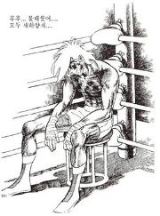
졸업생 “양두현” 프로젝트 매니저의 하루
AM 9:30~11:30 출근
AM 11:30~1:00
PM 1:00~2:00 점심
마켓별 매출순위 50위까지 분석 및 기록 (다운로드 수와 매출순위 급등한 게임의 이벤트와 업데이트 조사)
프로젝트 라이브 PM 서포트
(KPI 분석 및 커뮤니티 동향
파악)
PM 2:00~4:00
PM 4:00~6:30 퇴근
PM 6:30 ~ 석식 및 야근
게임디테일리스트 작성 및 취합 (3주간 매출 20위권 이내에 안착한 게임들의 게임 디테일 정리)
개발관리실 PM팀 회의
개발실 일정관리 (팀별 일정조율 및 리스크 관리)
인기순위 상위권의 게임들을 플레이해보거나 게임의 스펙을 확인 (디테일 정리)
추가로 생긴 팀별 업무 진행
팀별 추가 리스크 파악

Slide 31
프로젝트 매니저 이해하기
PM
개발조직 구성
1
일본 스타일?
PD
기획팀
그래픽팀
프로그램팀
지원조직(QA 등)
그럼…PM은?
PD
PD
2
한국 스타일?
PM
PD
PM
3

Slide 32
프로젝트 매니저 이해하기
“커뮤니케이션 채널의 중심 역할”
PROJECT TEAM
SUPPORT TEAM
Proj. A
QA
Proj. B
Network
경영지원
PM
PM
PM팀
(중심브릿지
역할)
Proj. C
DB, WEB
Others
PM
PM
Publisher
LIVE TEAM
Game A
Network
Out Sourcing
중간 지원 관리 조직으로서 플랫폼 역할 수행
Game B
etc
▶ 프로젝트별 팀장, 파트장의 조력자 역할
▶ 외부 유관 부서의 기술지원에 대한 오픈 마인드와 오픈 네트워크 관계 유지
▶ 이해관계 상충되는 상황시 충분히 의견 교환과 검토가 이루어지도록 역할

Slide 33
프로젝트 매니저 이해하기
어떤 회사, 어떤 팀에서든 자신의 역할을 만들어 낼 수 있는
“유연성 필요”

Slide 34
아이덴티티 프로젝트 매니저들
“기본 역량에 기반한 특화된 전문성 보유 요구”
통계분석영역
전문성
개발지원
전문성
통계분석
- 지표분석/개발
- 데이터마이닝
- BM 방향성
개발지원
- 기획 서포트
- 그래픽 서포트
- 개발 서포트
- 운영 서포트
- BM 서포트
품질/일정
관리
- 마일스톤 관리
- 매일 QA진행
- 리스크 관리
자원관리
- 외주 관리
- 소스 백업
- 회의록
- 템플릿관리
- 각종툴 설명서
사업관리
- 신규사업 진행
- 전사 프로젝트 관리
- 계약 진행
- 인보이스관리
- 매출 보고
자원관리영역
전문성
사업관리
전문성

Slide 35
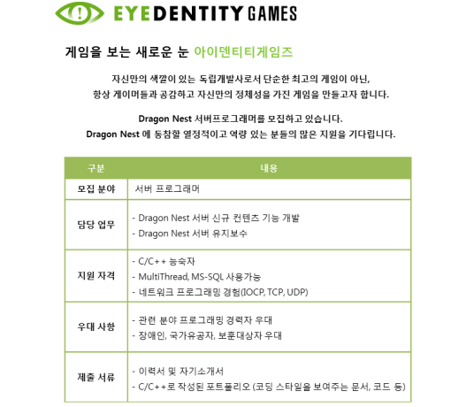
아이덴티티 프로젝트 매니저들
아이덴티티는
언제나
훌륭한 인재를
기다리고 있습니다.

Slide 36
Q&A

